Slide 1


Modelos de Aprendizaje Semi Supervisado
Este documento explora el aprendizaje semi supervisado, una técnica de inteligencia artificial que combina datos etiquetados y no etiquetados para mejorar la precisión de los modelos.
por Jhony Bedoya

Slide 2
¿Qué es un modelo semi supervisado?
Aprendizaje de datos etiquetados
Aprovecha datos no etiquetados
Utiliza un conjunto pequeño de datos con etiquetas (por ejemplo, imágenes con sus categorías).
Utiliza un conjunto más grande de datos sin etiquetas para encontrar patrones generales.

Slide 3

Datos con etiquetas vs. sin etiquetas
Datos con etiquetas
Cada entrada tiene una respuesta o categoría asociada. Alguien ha clasificado correctamente cada dato.
Datos sin etiquetas
Datos en bruto, sin clasificación o respuesta asociada. El modelo debe aprender patrones a partir de ellos.

Slide 4

¿Para qué sirve un modelo semi supervisado?
1
Etiquetar datos es costoso o difícil
Por ejemplo, en aplicaciones médicas, etiquetar imágenes de rayos X requiere expertos humanos.
2
Los datos etiquetados son insuficientes
En algunos casos, no se dispone de suficientes datos etiquetados para entrenar un modelo supervisado efectivo.
3
Mejorar la generalización
Los modelos semi supervisados pueden aprender a capturar la estructura subyacente de los datos no etiquetados.
4
Reducir el sesgo
Al utilizar datos no etiquetados, el modelo puede reducir el sesgo que podría introducirse si solo se basara en un pequeño conjunto de datos etiquetados.

Slide 5
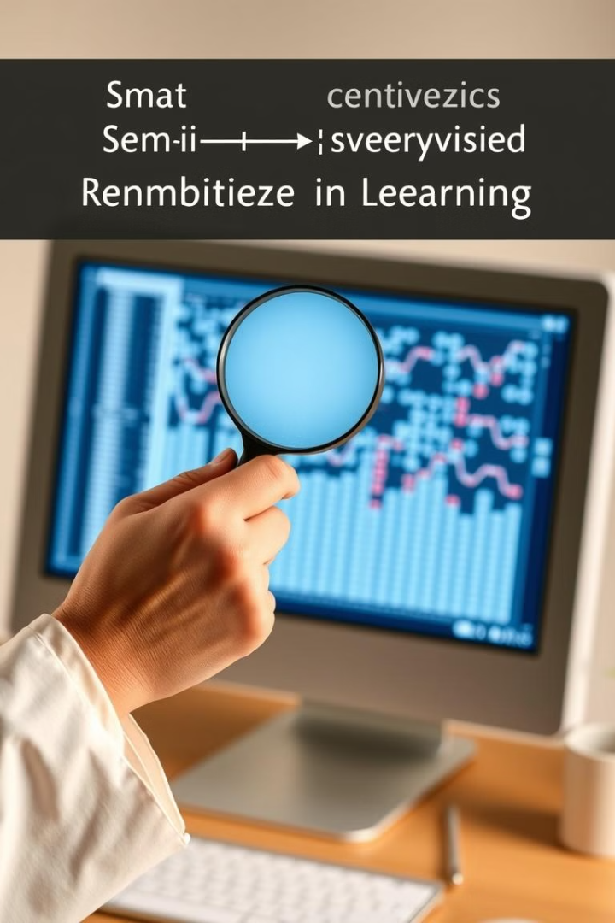



Ventajas del aprendizaje semi supervisado
Reducción de costos
Mejora de la generalización
Mayor eficiencia
Cuando los datos etiquetados son escasos, el modelo puede aprovechar la abundancia de datos no etiquetados para mejorar su rendimiento.
Etiquetar grandes volúmenes de datos puede ser extremadamente costoso y laborioso.
Al utilizar datos no etiquetados, el modelo puede aprender patrones más generales y estructuras subyacentes en los datos.

Slide 6
Ejemplos de aplicaciones del aprendizaje semi supervisado
Clasificación de imágenes en redes sociales
1
Para identificar qué tipo de contenido tiene más interacción sin tener que etiquetar manualmente millones de imágenes.
2
Detección de fraude en transacciones bancarias
Las transacciones fraudulentas son raras, por lo que etiquetar suficientes ejemplos es difícil, pero se puede usar el aprendizaje semi-supervisado para identificar fraudes en los datos no etiquetados.
Reconocimiento de voz
3
Mejorar los sistemas de reconocimiento de voz al utilizar grandes cantidades de datos no etiquetados, como grabaciones de conversaciones, junto con una pequeña cantidad de datos etiquetados.
4
Filtrado de spam en correos electrónicos
Mejorar los filtros de spam sin necesidad de etiquetar manualmente cada correo electrónico, aprovechando los correos no etiquetados.
Clasificación de textos en análisis de sentimientos
5
Usar textos no etiquetados de redes sociales, foros o blogs para entrenar un modelo de clasificación de sentimientos con solo unas pocas muestras etiquetadas.

Slide 7



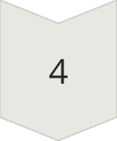

Modelos utilizados en las aplicaciones
Clasificación de imágenes y visión computacional
CNN + autoetiquetado o propagación de etiquetas + GANs (Redes Generativas Adversariales: ejemplos sintéticos)
Detección de fraude
S3VM (máquinas de soporte vectorial semi-supervisadas) o RN + autoetiquetado + clustering (patrones)
Reconocimiento de voz
DNNs (profundas) o RNNs (recurrentes) —> (Long Short-Term Memory) + autoetiquetado (secuencias)
Filtrado de spam y categorización de texto
SVM, árboles de decisión, redes neuronales + propagación de etiquetas (predecir)
Análisis de sentimientos
RNNs (LSTM) o Transformers (BERT o GTP) + autoetiquetado

Slide 8
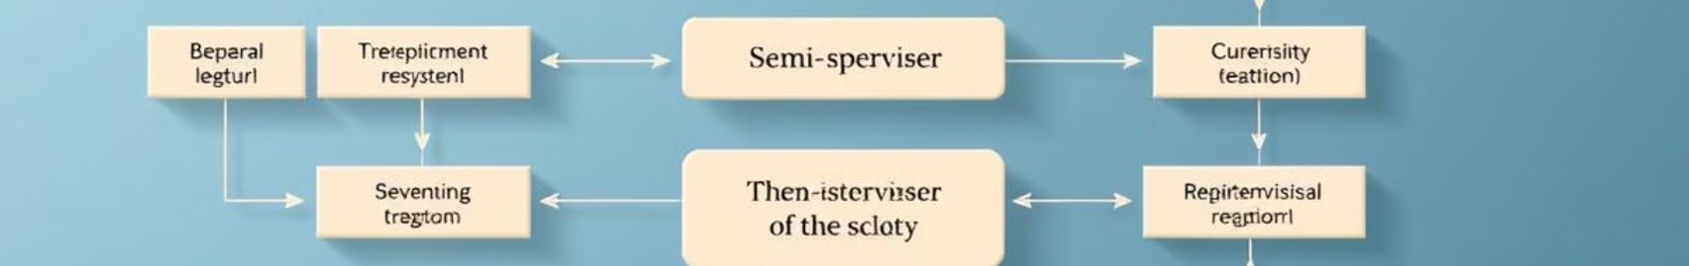
¿Cómo funcionan los modelos de aprendizaje semi-supervisado?
Optimización continua
Refinamiento del modelo
Durante todo el proceso, el modelo ajusta sus parámetros para maximizar su capacidad de generalización.
Fase de exploración con datos no etiquetados
El modelo combina lo aprendido de los datos etiquetados con los patrones descubiertos en los datos no etiquetados.
Fase inicial con datos etiquetados
Luego, el modelo utiliza los datos no etiquetados para encontrar patrones adicionales o estructuras ocultas en los datos.
El modelo comienza entrenándose con los datos etiquetados, ajustando sus parámetros para minimizar el error entre sus predicciones y las etiquetas reales.

Slide 9
Hiperparámetros en modelos semisupervisados
1
2
3
Umbral de confianza
Peso relativo
Número de iteraciones
Define qué tan segura debe estar el modelo al asignar etiquetas a datos no etiquetados.
Controla cuánto influyen los datos no etiquetados en el entrenamiento.
En enfoques de co-training, define cuántas veces los modelos intercambian información.
4
5
Tamaño del vecindario
Regularización de consistencia
En métodos basados en grafos, controla cuántos puntos cercanos se consideran para mantener la consistencia.
Penaliza desviaciones entre predicciones en datos no etiquetados que deberían ser similares.

Slide 10

Conclusión
El aprendizaje semi-supervisado tiene un gran potencial para mejorar los modelos en situaciones donde las etiquetas son limitadas, lo que lo hace muy valioso en muchas aplicaciones prácticas de la inteligencia artificial.

